Slide 1

TRƯỜNG TIỂU HỌC THẠCH BÀN A
Chính tả (Nghe-viết) – Lớp 3
ĐỐI ĐÁP VỚI VUA
NĂM HỌC: 2021 - 2022

Slide 2
Thứ ba ngày 1 tháng 3 năm 2022
Chính tả
Đối đáp với vua
Thấy nói là học trò, vua ra lệnh cho cậu phải đối được một vế đối thì mới tha. Nhìn thấy trên mặt hồ lúc đó có đàn cá đang đuổi nhau, vua tức cảnh đọc vế đối như sau:
Nước trong leo lẻo cá đớp cá
Chẳng cần nghĩ ngợi lâu la gì, Cao Bá Quát lấy cảnh mình đang bị trói, đối lại luôn:
Trời nắng chang chang người trói người.

Slide 3
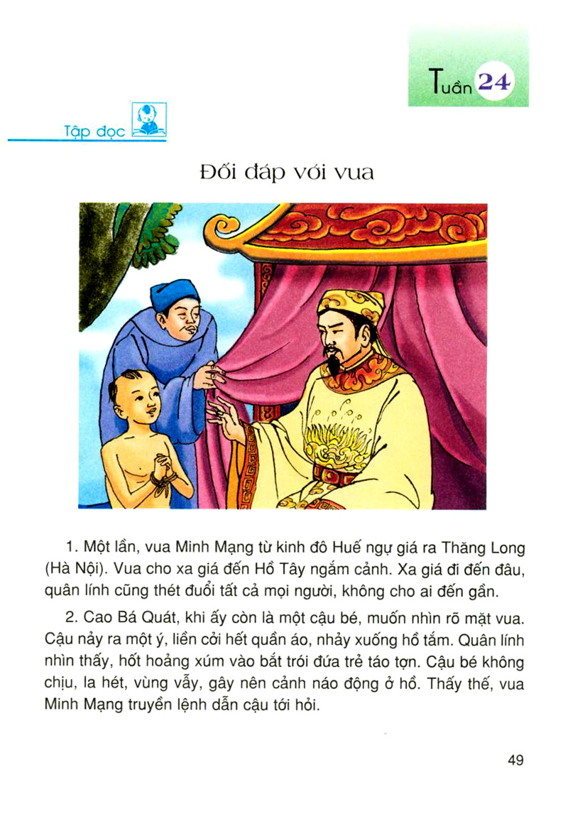
Thứ ba ngày 1 tháng 3 năm 2022
Chính tả
ĐỐI ĐÁP VỚI VUA
1. Vì sao vua bắt Cao Bá Quát đối?
2. Hãy đọc câu đối của vua và vế đối lại của Cao
Bá Quát.
+ Vua:
Nước trong leo lẻo cá đớp cá.
+ Cao Bá Quát:
Trời nắng chang chang người trói người.
* Luyện viết từ khó:
ra lệnh
, tức cảnh
, leo lẻo
chỉnh
, truyền lệnh

Slide 4
Chính tả (Nghe-viết) – Lớp 3
ĐỐI ĐÁP VỚI VUA

Slide 5
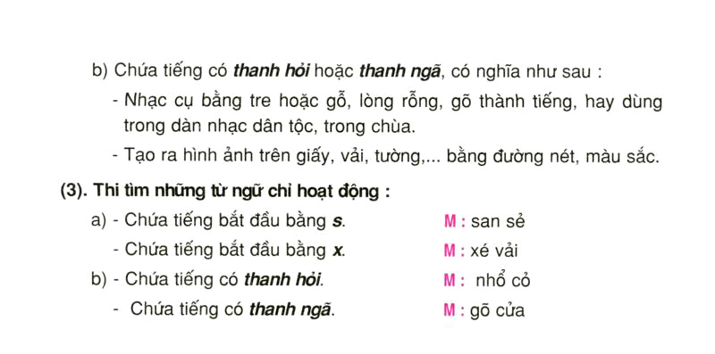
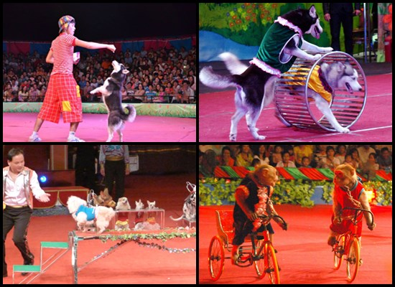
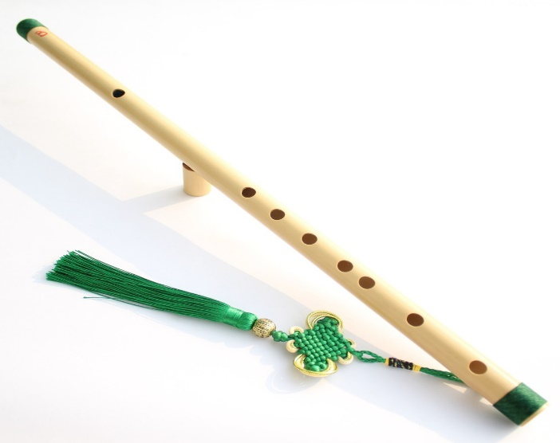
Thứ ba ngày 1 tháng 3 năm 2022
Chính tả (Nghe-viết):
ĐỐI ĐÁP VỚI VUA
xiếc
Sáo trúc
+ xiếc, xào rau, xới cơm, xê dịch,
xông lên, xúc đất,...
+ sáo, soi đuốc,...

Slide 6
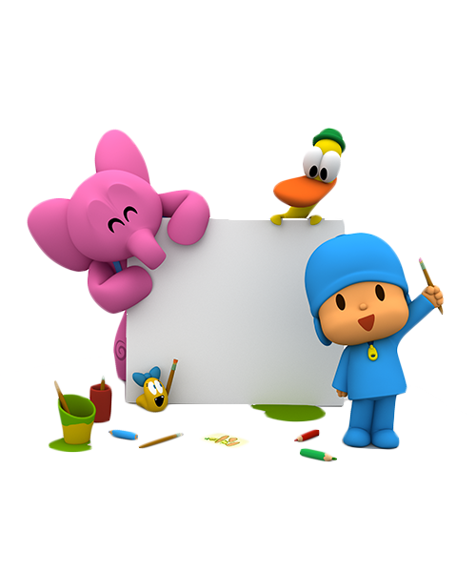
- Soát lại bài chính tả, hoàn thành bài tập VBT Tiếng Việt. Sau khi làm bài xong, các bạn nhờ bố mẹ chụp bài lại, gửi vào Azota để cô giáo chấm, chữa bài cho các bạn nhé!
Chào các bạn!

